Slide 1
АНДРАГОГИКА
наука о современном обучении взрослых

Slide 2
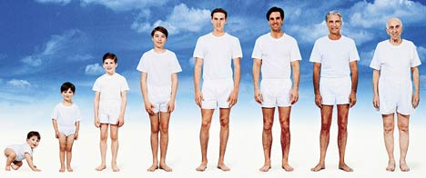
педагогика
андрагогика
геронтогогика

Slide 3
Основные вопросы андрагогики
Чем взрослые ученики отличаются от детей –когнитивные и психологические особенности взрослых?
Как сделать обучение взрослых максимально эффективным?
Какие методы использовать в обучении взрослых?
Как строить отношения и общение со взрослыми учениками?

Slide 4
Мини-урок
Желательно…
Чтобы тема была простой и интересной.
Хорошо, если вы сможете не только рассказать, но и показать!
Ещё лучше, если остальные смогут это сделать вместе с вами!
Подойти к заданию творчески!

Slide 5
Определение андрагогики
АНДРАГОГИКА - наука и искусство помощи взрослым в самообучении.
АНДРАГОГИКА - раздел теории обучения, раскрывающий специфические закономерности освоения знаний и умений взрослым субъектом.
АНДРАГОГИКА - наука, охватывающая теоретические и практические проблемы образования, обучения и воспитания взрослых.

Slide 6
МЕТОДЫ ОБУЧЕНИЯ ВЗРОСЛЫХ
имитационные методы
анализ конкретных ситуаций
деловые игры
учебные игры
игровое проектирование
имитационные упражнения
инсценировка
тренинг

Slide 7
МЕТОДЫ ОБУЧЕНИЯ ВЗРОСЛЫХ
неимитационные методы
проблемные лекции,
проблемные семинары,
тематические дискуссии,
дебаты,
мозговая атака,
круглый стол,
стажировка

Slide 8
Андрагогика против Педагогики
 | АНДРАГОГИКА | ПЕДАГОГИКА
Знания | Практические, жизненно важные | Абстрактные, теоретические, учебники
Их применение | Сразу | В будущем
Мотивация | Улучшение жизни | Оценки
Содержание определяет | Учащийся с учителем | Учитель
Роль учителя | Мотиватор | Источник информации
Общение | Горизонтальное | Вертикальное
Программа обучения | Гибкая | Заранее определённая
Авторитет | Свой опыт | Учитель, книги

Slide 9
Особенности взрослого как ученика (M. Knowles The modern practice of adult education 1970)
Богатый жизненный опыт
Стремление к независимости
Ориентация на решения проблем
Стремление к безотлагательному применению полученных знаний
Статус относительно учителя
Обучение параллельно работе и другим социальным обязанностям
Снижение когнитивных способностей в старшем возрасте

Slide 10
Возраст и Обучение. Взрослость
Опосредованная память
Зрелое мышление
Ясные цели
Внутренняя мотивация
Дисциплинированность
Высокая трудоспособность
Адекватная самооценка
Кругозор и жизненный опыт
…

Slide 11
Основные виды интеллекта
логико-математический (IQ)
телесно-кинестетический
эмоциональный (EQ)
практический
социальный
творческий
вербальный
музыкальный

Slide 12
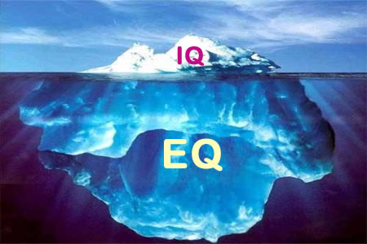
15%
85%

Slide 13
Три уровня обучения взрослых
государство
предприятие
личность

Slide 14
Хотим чтобы человек действовал по-новому!?
Отношение
Навыки
Знания

Slide 15
А ВЫ ГОТОВЫ ОБУЧАТЬСЯ САМОСТОЯТЕЛЬНО ? Спасибо за внимание вопросы ?

